Slide 2
Права людини — це можливість людини мати певні матеріальні, соціальні культурні і духовні блага, які необхідні їй для нормального існування.

Slide 8
3 вересня 1953 р. була прийнята Європейська конвенція про захист прав людини та основних свобод. Цей документ гарантував громадянам держав членів Ради Європи дотримання їхніх конституційних прав.

Slide 10
Права і свободи людини та їх гарантії визначають зміст і спрямованість діяльності держави. Утвердження і забезпечення прав і свобод людини визнано головним обов’язком держави

Slide 13
Права людини

Slide 15
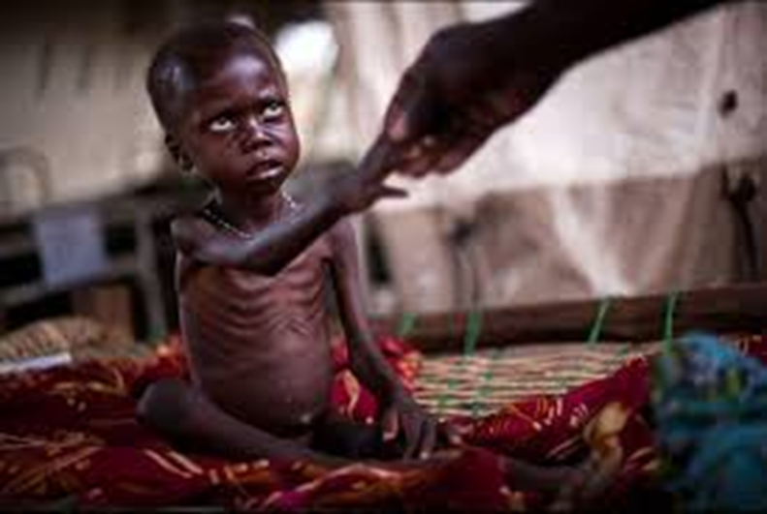
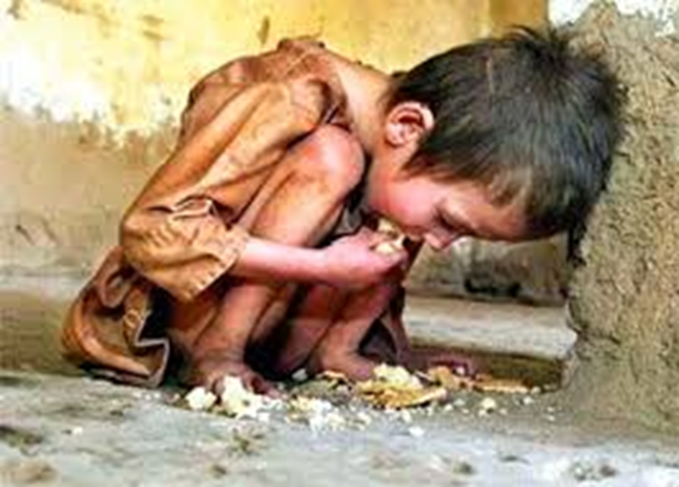
Близько 250 мільйонів дітей у світі вимушені важко працювати або жебракувати, близько 30 мільйонів не мають можливості ходити до школи, близько 5 мільйонів щороку помирають від тяжких хвороб.

Slide 16
Незаконне позбавлення волі

Slide 17
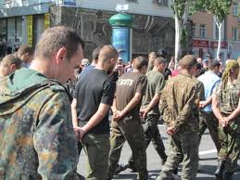
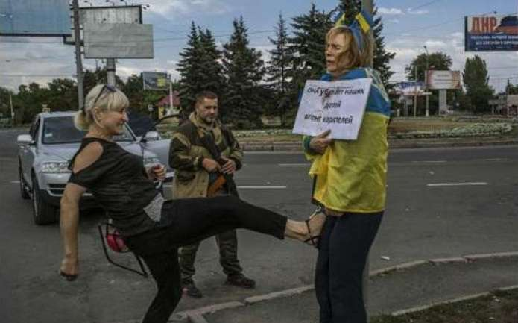
Порушення прав людини на окупованих територіях.

Slide 18
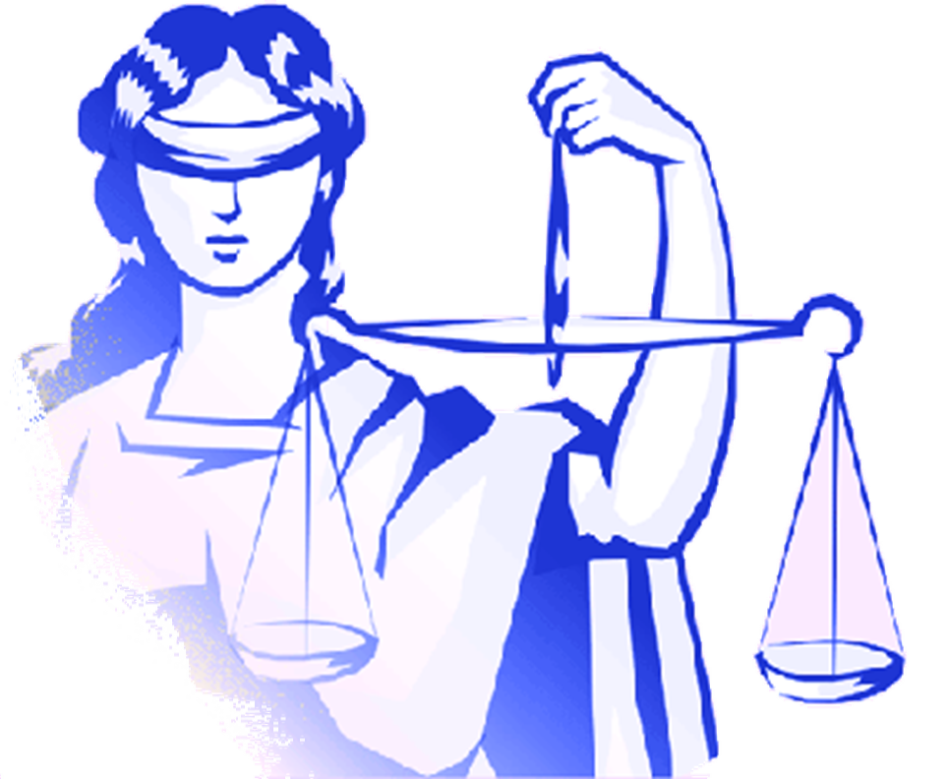
У випадку порушення його прав та свобод громадянин може звернутися з метою їх захисту до судових органів, прокуратури, Уповноваженого Верховної Ради України з прав людини, інших органів влади та посадових осіб.

Slide 19
Домашнє завдання
1.Опрацювати відповідний параграф підручника.
2. Написати есе «Порядний той, хто своє право вимірює своїми обов’язками. Лакордер».

